Slide 1
第5章 微机总线技术

Slide 2
第5章 微机总线技术
总线概述
8086/8088CPU的引脚及总线
Intel 8086/8088总线操作与时序
Pentium微处理器的引脚信号
Pentium微处理器的总线时序
微机常用总线技术

Slide 3
5.1 总线概述
总线的分类
总线的主要性能
总线的标准
总线体系结构

Slide 4
1 总线的分类
根据面向的对象不同，总线可以有不同的分类。
（1）按功能划分
按照功能或所传输信号类型来划分，总线可以分为：地址总线（Address Bus）、数据总线（Data Bus）和控制总线（Control Bus）。

Slide 5
地址总线用来传送地址信息，例如，从CPU输出地址信号到存储器或外设接口，用于寻址存储器单元或外设端口，因此，地址总线是单向的。地址总线的位数决定了寻址范围，比如8086/8088CPU有20位地址信号，它可以寻址的存储空间为1MB。

Slide 6
数据总线用于传送数据信息，它又有单向传输和双向传输数据总线之分。双向传输数据总线通常采用双向三态形式的总线。数据总线的位数通常与微处理的字长一致。例如，Intel 8086微处理器字长为16位，其数据总线宽度也是16位。
在有的系统中，数据总线和地址总线可以在地址锁存器控制下被共享，即复用。

Slide 7
控制总线用来传送各种控制信号，如CPU向存储器或外设发读/写命令，外部设备向CPU发中断请求等。有时微处理器对外部存储器进行操作时，要先通过控制总线发出读/写信号、片选信号和读入中断响应信号等。控制总线的传送方向由具体控制信号来定，其位数也由系统的实际控制需要来定。

Slide 8
（2）按所处位置划分
按所在系统不同层次的物理位置划分，总线大致可分为如下几类。
1）片内总线：在微处理器芯片内部连接各寄存器及运算部件之间的总线。
2）芯片总线：一般直接印刷在电路板上，用于连接各种芯片.
3）局部总线：是少数模块之间交换数据的总线，如CPU及其外围芯片与局部资源之间的信息通道、CPU到北桥的总线、内存到北桥的总线等。这些资源可以是主板上的资源，也可以是插在扩展槽上的功能扩展板的资源，如显卡。PC机的局部总线包括EISA、VESA、PCI，AGP，PCI-E总线等。

Slide 9
4）系统总线：CPU与计算机系统的其他高速功能部件，如存储器、I/O接口、通道等互相连接的总线。也称为板级总线，用来与扩展槽上的各扩展板相连接。系统总线是微机系统中最重要的总线，通常所说的总线就是这种总线，如PC/XT总线、PC/AT总线（ISA总线）、PCI总线等。
宏观上说，局部总线和系统总线都是总线，用来交换数据，不同点主要是应用的位置不一样，一个是系统级，连接很多设备，一个是少数设备之间的连接。

Slide 10
5） 外总线（也称为通信总线）：用于微机系统与系统之间，微机系统与外部设备如打印机、磁盘设备或微机系统和仪器仪表之间的通信通道。其数据传输速率比系统总线低，数据传输方式可以是并行或串行。不同的应用场合有不同的总线标准。例如，用于连接并行打印机的Centronics总线，用于串行通信的EIA-RS 232C总线和通用串行总线USB和IEEE 1394等。

Slide 11
2. 总线的主要性能
在CPU速度不断提高的今天，人们对总线的要求就是在传输稳定的情况下尽可能快地传输信号。事实上，伴随着CPU的发展，总线的性能也在不断提高。下面是总线的主要性能参数。
1）总线宽度
总线宽度指一次能同时传输的数据位数，如8位、16位、32位、64位和128位等总线，分别指能同时传输8位、16位、32位、64位和128位。
2）总线频率
总线频率指总线每秒能传输数据的次数。很明显，工作频率越高，传输速度就会越高。
3）传输速率
传输速率指在单位时间内总线可传输的数据总量，用每秒能传输的字节数来衡量，单位为MB/s。
传输速率与频率和宽度的关系为:
传输速率 = (总线宽度/8) × 总线频率

Slide 12
3、总线的标准
对总线插座的尺寸、引线数目、各引线信号的含义、时序和电气参数等作明确规定，这个规定就是总线标准。
PC系列机上采用的总线标准有：IBM PC/XT总线、ISA（Industrial Standard Architecture，工业标准体系结构）、EISA（Extended Industrial Standard Architecture，扩展工业标准体系结构），VESA（又称VL-bus）（Video Electronics Standards Association，视频电气标准协会），PCI（Peripheral Component Interconnect，外部设备互连）、USB（Universal Serial Bus，通用串行总线）、AGP（Accelerated Graphics Port，图形加速端口）（显卡专用线）。

Slide 13
总线标准的机械规范规定总线的根数、插座形状、引脚排列等；功能规范规定总线中每根线的功能，从功能上，总线分成三组：地址总线、数据总线、控制总线；电气规范规定总线中每根线的传送方向、有效电平范围、负载能力等；时间规范规定每根线在什么时间有效，通常以时序图的方式进行描述。

Slide 14
总线标准的发展
MCA
AGP
PC/XT
ISA
EISA
PCI
PCI Express
PCI-X
VESAA
1980’s
1990’s
2000’s

Slide 15
4 总线体系结构
（1）单总线体系结构
在许多单处理器的计算机中，使用单一的系统总线来连接CPU、内存和I/O设备，这种总线结构称作单总线结构。如图5-1所示为早期的IBM PC/XT（8088 CPU）示意图，采用IBM PC/XT单总线连接各部件。在单总线结构中，要求连接到总线上的逻辑部件必须高速运行，以便在某些设备需要使用总线时，能迅速获得总线控制权；而当不再使用总线时，能迅速放弃总线控制权。

Slide 16
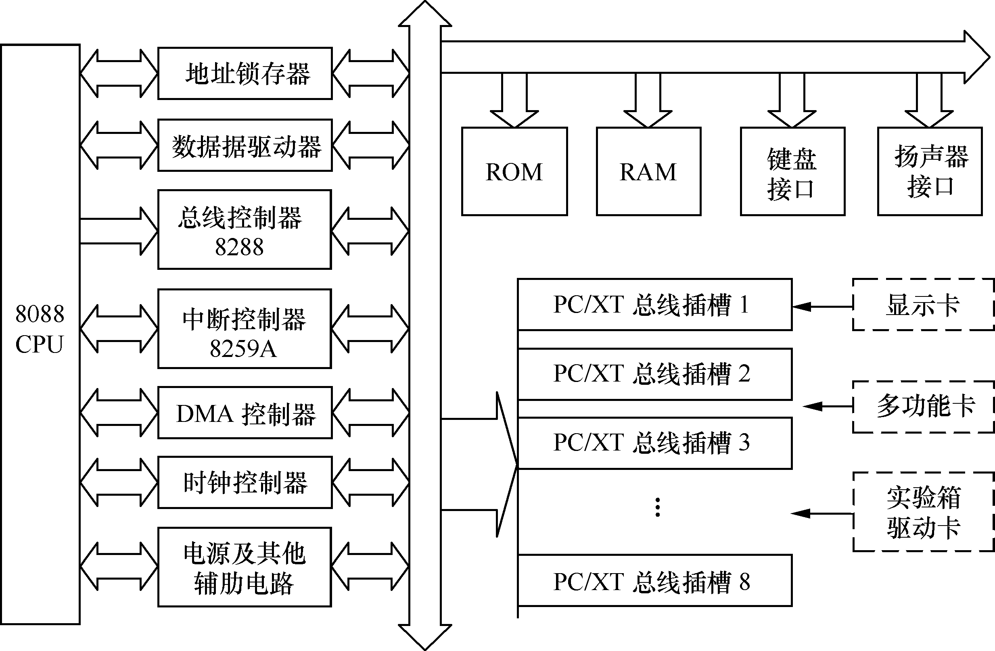
图5-1 单总线结构（IBM PC/XT主板示意图）

Slide 17
（2）多总线体系结构
在微机的多总线体系结构中采用多种总线，各模块按数据传输速率的不同，连接到不同的总线上。如图5-2所示，Pentium III微机内部有ISA、PCI、AGP等总线。
多总线结构中高速、中速、低速设备连接到不同的总线上同时进行工作，以提高总线的效率和吞吐量，而且处理器结构的变化不影响高速总线。

Slide 18
CPU和Cache之间采用高速的CPU总线。主存连在系统总线上。高速总线上可以连接高速LAN（100Mbit/s局域网）、视频接口、图形接口、SCSI接口（支持本地磁盘驱动器和其他外设）、Firewire接口（支持大容量I/O设备）。高速总线通过扩充总线接口与扩充总线相连，扩充总线上可以连接串行方式工作的I/O设备。通过桥，CPU总线、系统总线和高速总线彼此相连。桥实质上是一种具有缓冲、转换、控制功能的逻辑电路。

Slide 19
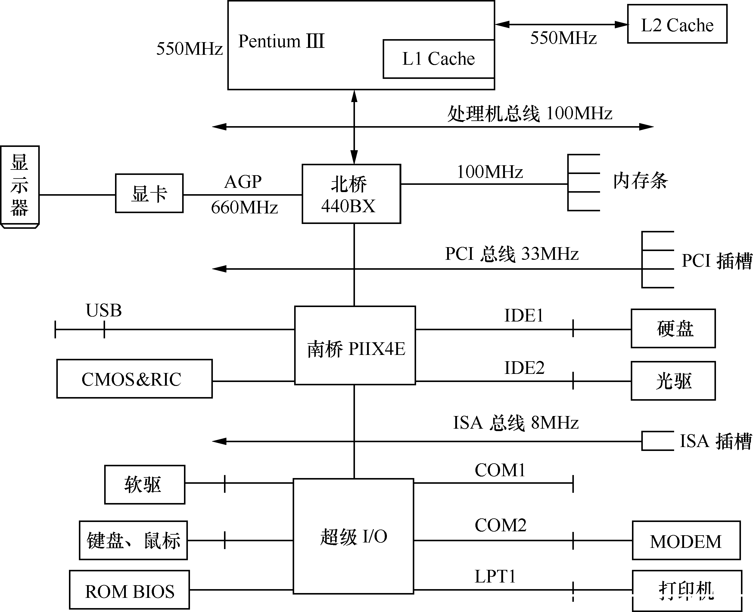
图5-2 多总线结构（Pentium III多总线结构示意图）

Slide 20
5.2 8086/8088工作模式与总线结构
两种工作模式公共引脚定义
最小模式和处理器总线结构
最大模式和处理器总线结构

Slide 21
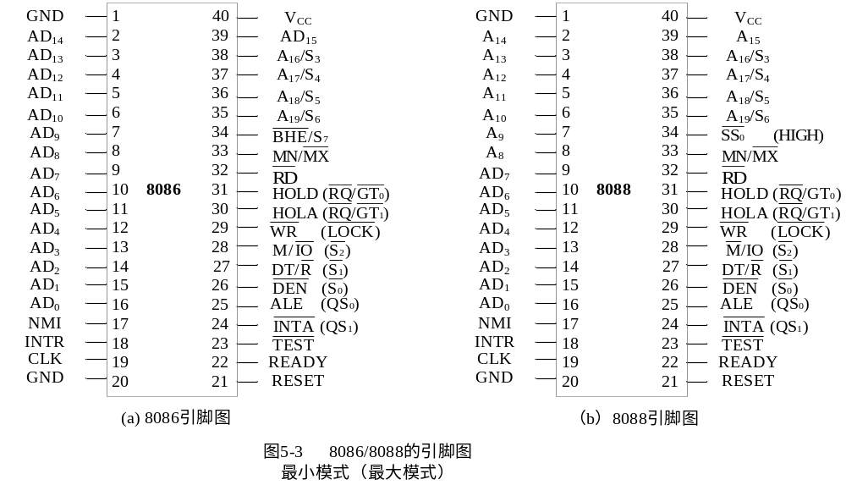
（1）两种工作模式公共引脚定义
8086/8088的引脚图

Slide 22
（1）两种工作模式公共引脚定义（cont.）
1 ）．地址/数据总线
  AD15～AD0 ：分时复用地址/数据总线
  A19/S6～A16/S3 ：分时复用的地址/状态信号线
    存储读写操作总线周期的T1状态输出高4位地址A19～A16
    对I/O接口输入输出操作时，这4条线不用，全为低电平
    在总线周期的其他T状态，这4条线用来输出状态信息
      S6始终为低电平
      S5是标志寄存器（PSW）的中断允许标志位IF的当前状态
      S3和S4用来指示当前正在使用的段寄存器

Slide 23
状态引脚S4和S3的功能
(1)两种工作模式公共引脚定义（cont.）
S4 | S3 | 段寄存器
0 | 0 | 当前正在使用ES
0 | 1 | 当前正在使用SS
1 | 0 | 当前正在使用CS，或未用任何段寄存器
1 | 1 | 当前正在使用DS

Slide 24





(1)两种工作模式公共引脚定义（cont.）
2)控制总线
  两种模式下公用的8条控制引脚 ：
  （输入）：工作模式控制线。接+5V时，CPU处于最小工作模式；接地时，CPU处于最大工作模式。
  （输出，三态）：读信号，低电平有效。
  NMI（输入）：非可屏蔽中断请求输入信号，上升沿有效。
  INTR（输入）：可屏蔽中断请求输入信号，高电平有效 。
  RESET（输入）：系统复位信号，高电平有效（至少保持四个时钟周期）。
  READY（输入）：准备好信号，来自存储器或I/O接口的应答信号，高电平有效。
  （输入）：测试信号，低电平有效。
  （输出，三态）：它也是一个分时复用引脚。在总线周期的T1状态输出，在总线周期的其他T状态输出S7，S7指示状态

Slide 25
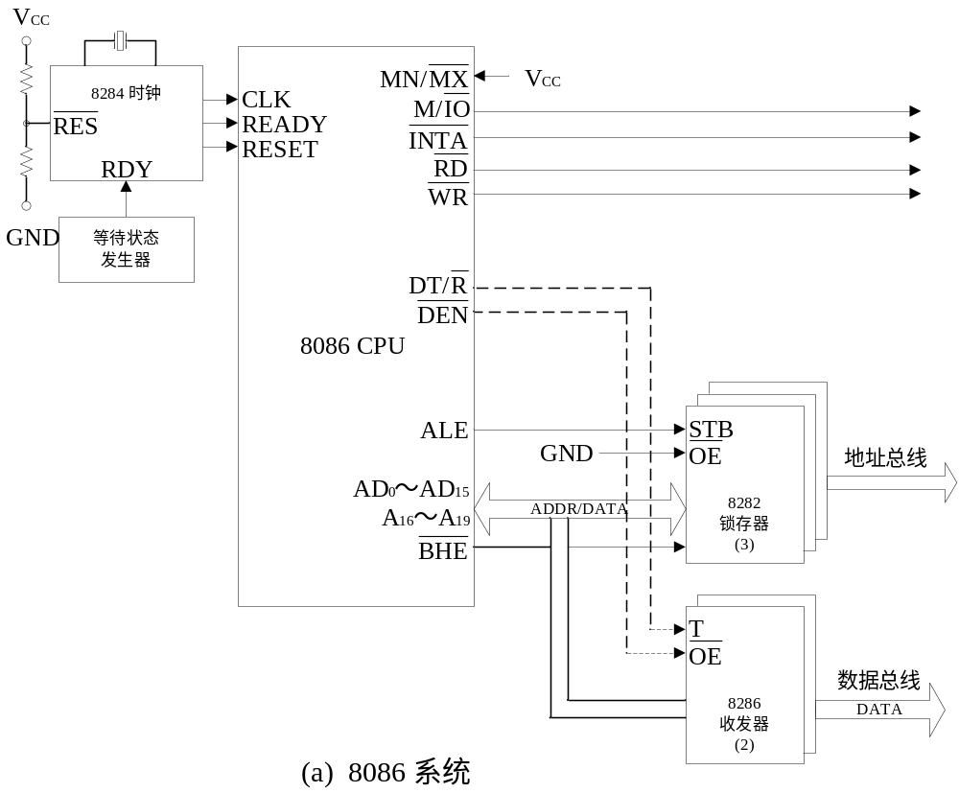
8086最小模式下的基本配置
（2）最小模式和处理器总线结构

Slide 26
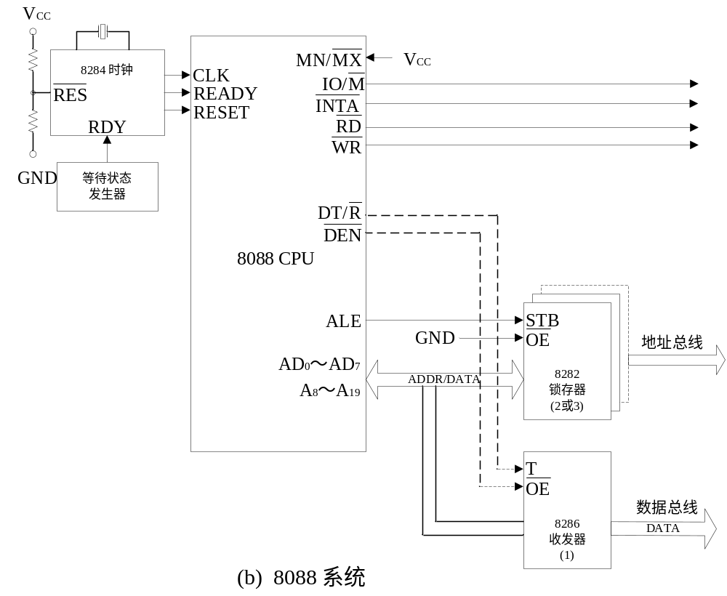
（2）最小模式和处理器总线结构（cont.）
8088最小模式下的基本配置

Slide 27





（2）最小模式和处理器总线结构（cont.）
8086/8088 CPU工作于最小模式时，有关引脚功能如下 ：
  （ 对8086，输出，三态）——存贮器I/O控制 ：区别CPU需要访问存储器（为高电平）还是访问I/O端口（为低电平） 。
  （输出，三态）——写控制 ：写控制信号输出为低电平有效 。
  （输出）——中断响应
  ALE（输入）——地址锁存允许：ALE信号是在总线周期内的第一个时钟周期内的正脉冲
  （输出，三态）——数据发送/接收 ：信号被用来控制8286/8287的数据传送方向。
  （输出。三态）——数据允许：数据允许输出信号低电平有效。
  HOLD、HLDA（Hold Request输入，Hold Acknowledge输出）：HOLD信号是另一个总线主控制者向CPU请求使用总线的输入请求信号（高电平有效），通常CPU在完成当前的总线操作周期之后，CPU使HLDA输出高电平，作为回答（响应）信号。

Slide 28
（2）最小模式和处理器总线结构（cont.）
8086 读/写控制信号对应的总线操作类型
 |  |  |  | 总线操作 | 指令举例
0 | 0 | 1 | 0 | 读I/O接口 | IN AL,DX
1 | 0 | 1 | 0 | 读存储器 | MOV AX,[1000H]
0 | 1 | 0 | 1 | 写I/O接口 | OUT DX,AL
1 | 1 | 0 | 1 | 写存储器 | MOV [2000H],AL
X | 0 | 1 | 1 | 非法操作 | 无
X | 1 | 0 | 0 | 非法操作 | 无
X | 1 | 1 | X | 无读写操作 | 无

Slide 29


（2）最小模式和处理器总线结构（cont.）
8088 读/写控制信号对应的总线操作类型
 |  |  | 总线操作
0 | 1 | 0 | 中断响应
0 | 1 | 1 | 读I/O接口
1 | 1 | 0 | 写I/O接口
1 | 1 | 1 | 暂停
0 | 0 | 0 | 取指令
0 | 0 | 1 | 读存储器
1 | 0 | 0 | 写存储器
1 | 0 | 1 | 无操作

Slide 30
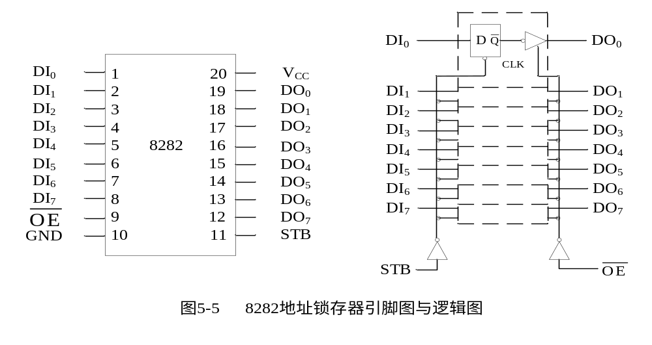
（2）最小模式和处理器总线结构（cont.）
8282地址锁存器
8282用来作为地址锁存器，用ALE信号作为8282的选通脉冲STB输入，这样就能在总线周期的第一个时钟周期从地址/数据、地址/状态总线将地址信息锁存于8282中，从而保证了整个总线周期内存储器和I/O接口芯片能获得稳定的地址信息。

Slide 31
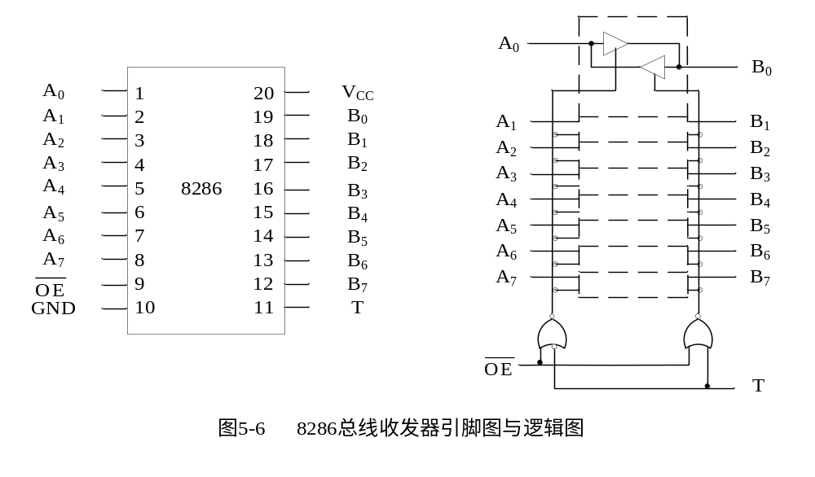


8286用作数据总线驱动器，其T端同 连接，用于控制数据传送方向，而
端同 要连接，以保证只在CPU需要访问存储器I/O端口时才允许数据通过8286。
（2）最小模式和处理器总线结构（cont.）
8286总线收发器
 | T | 操作
0 | 1 | 数据从A0～A7到B0～B7
0 | 0 | 数据从B0～B7到A0～A7
1 | X | A0～A7，B0～B7均三态

Slide 32
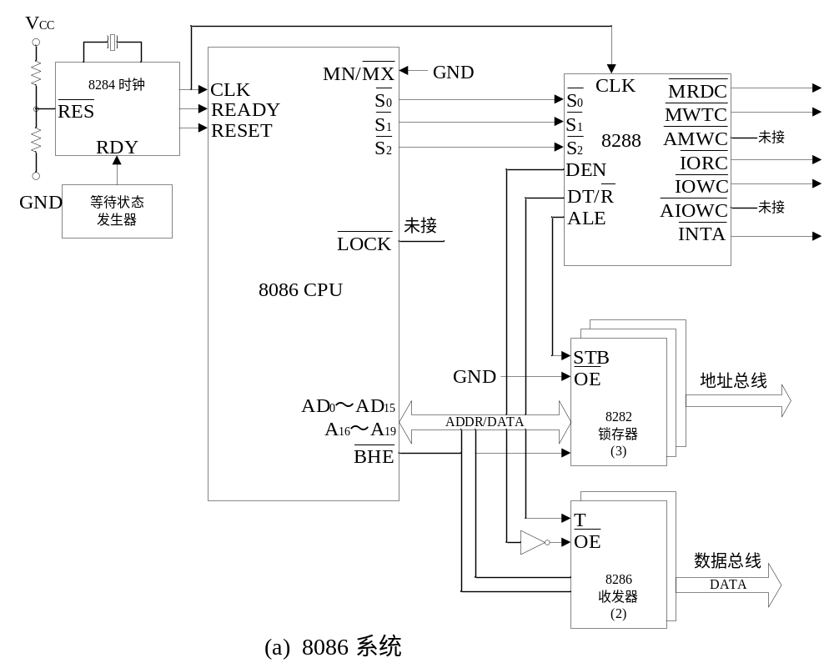
（3）最大模式和处理器总线结构
8086最大模式下的基本配置

Slide 33
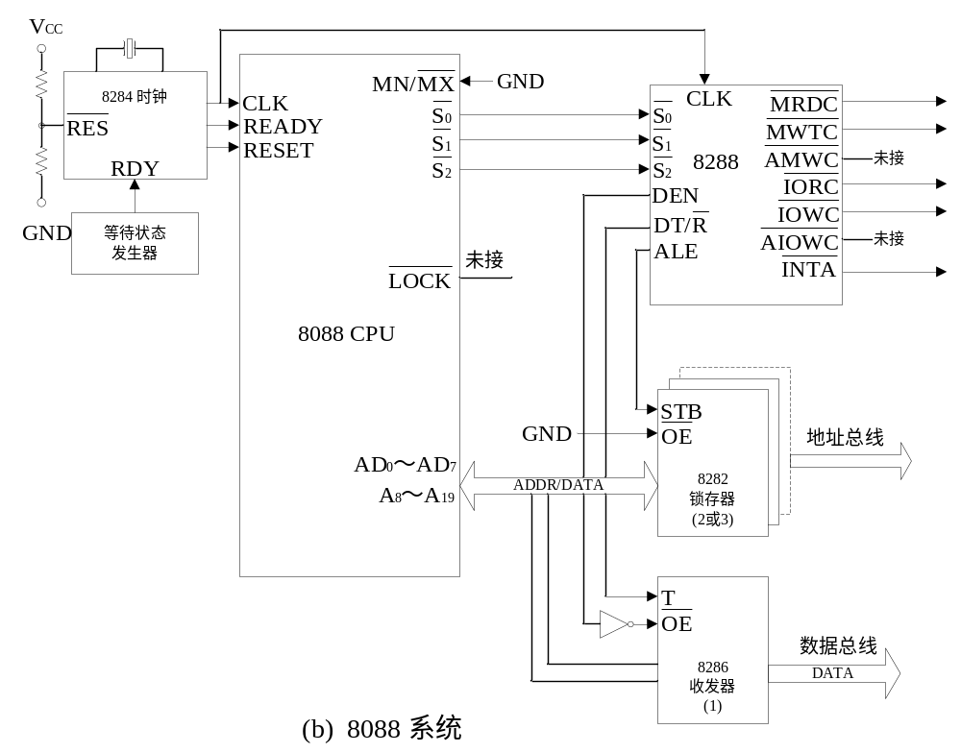
（3）最大模式和处理器总线结构（cont.）
8088最大模式下的基本配置

Slide 34












（3）、最大模式和处理器总线结构（cont.）
， ， 总线周期状态信号用来指示当前总线周期所进行的操作类型
 |  |  | 总线操作类型 | 8288命令信号
0 | 0 | 0 | 中断响应
0 | 0 | 1 | 读I/O端口
0 | 1 | 0 | 写I/O端口 | 、
0 | 1 | 1 | 暂停 | 无
1 | 0 | 1 | 取指令
1 | 0 | 1 | 读存储器
1 | 1 | 0 | 写存储器 | 、
1 | 1 | 1 | 无效状态 | 无

Slide 35
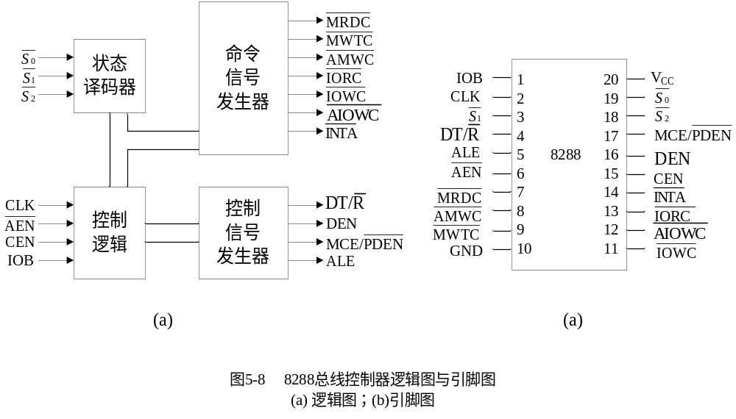
（3）最大模式和处理器总线结构（cont.）
8288总线控制器

Slide 36
5.3 8086/8088的时钟和总线周期
时钟周期
  CPU的基本时间计量单位，由主频决定
  8086的主频为5MHz，1个时钟周期就是200ns
指令周期（Instruction Cycle）
  执行一条指令所需要的时间
总线周期 (Bus Cycle)
  指令周期划分为一个个总线周期。
  当CPU要从存储器或输入输出端口存取一个字节就是一个总线周期
  一个最基本的总线周期由4个时钟周期组成
  如果想延长总路线周期，则在T₃和T₄之间可插入1~N个等待周期T_{W}来延长总线周期。

Slide 37
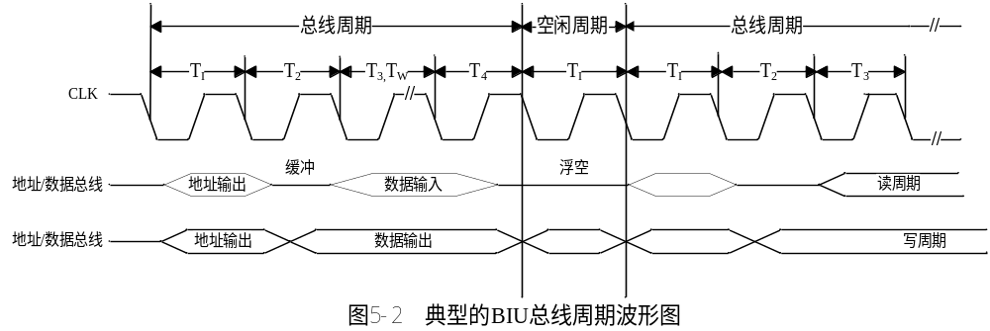
5.3 8086/8088的时钟和总线周期（cont.）
典型的BIU总线周期波形图

Slide 38
8086/8088的总线时序
系统的复位和启动操作
总线操作
暂停操作
中断操作
总线保持或总线请求/允许操作

Slide 39
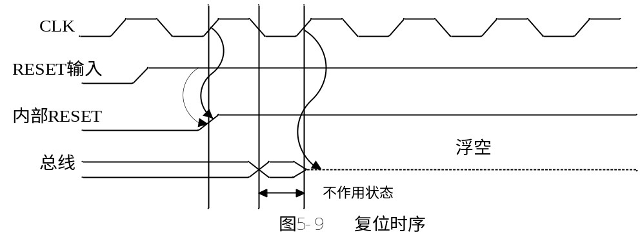
（1）系统的复位和启动操作
CPU复位时各寄存器值 | 内容
IF=1,其他标志位 | 清除
指令指针（IP） | 0000H
CS寄存器 | FFFFH
DS寄存器 | 0000H
SS寄存器 | 0
ES寄存器 | 0000H
指令队列 | 空
在复位状态下，CPU内部的各寄存器被置为初态。代码段寄存器CS和指令指针寄存器IP分别被初始化为FFFFH和0000H
8086复位后重新启动时，便从内存的FFFF0H处开始执行指令。
复位时各寄存器值

Slide 40
（2）、总线操作
最小模式下的总线读操作
最小模式下的总线写操作
最大模式下的总线读操作
最大模式下的总线写操作
总线空操作

Slide 41
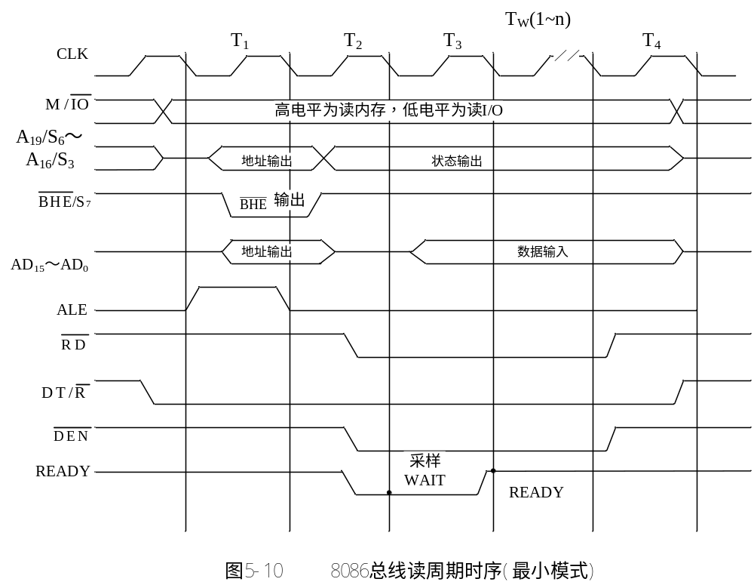
1）最小模式下的总线读操作

Slide 42


各状态下的操作
T1状态：
  CPU根据执行的是访问存储器还是访问I/O端口的指令，首先在 线上发有效电平。
  从地址/数据复用线AD15～AD0和地址/状态复用线A19/S6～A16/S3发存储器单元地址(20位)或发I/O端口地址(16位)。
  锁存地址信号，CPU在T1状态从ALE引脚上输出一个正脉冲作8282地址锁存器的地址锁存信号。
  为实现对存储体的高位字节库（即奇地址库）的寻址，CPU在T1状态通过 ₇引脚发面有效信号（低电平）。
  为了控制数据总线传输方向，使 变为低电平，以控制数据总线收发器8286为接收数据。

Slide 43




T2状态：
（1）地址信号消失，此时AD15～AD0进入高阻缓冲期，以便为读入数据作准备。
（2）A19/S6～A16/S3及 ₇线开始输出状态信息S7～S3，持续到T4。前面已指出，在8086系统中，S7是未赋实际意义的。
（3） 信号开始变为低电平(有效)，此信号是用来开放8286总线收发器的。这样，就可以使8286提前在T3状态，即数据总线上出现输入数据前获得开放。 维持到T4的中期结束有效。
（4） 信号开始变为低电平（有效）。此信号被接到系统中所有存储器和I/O端口。用来打开数据输出缓冲器，以便将数据送上数据总线。
（5） 继续保持低电平有效的接收状态。

Slide 44
T3状态：
经过T1、T2后，存储器单元或I/O端口把数据送上数据总线AD15~AD0，以供CPU读取。
TW状态：
当系统中所用的存储器或外设的工作速度较慢，不能在基本总线周期规定的四个状态完成读操作时，它们将通过8284A时钟产生器给CPU送一个READY信号。
  CPU在T3的前沿(下降沿)采样READY。
    当采到的READY=0时（表示“末就绪”），就会在T3和T4之间插入等待状态TW，TW可以为1个或多个。
T4状态：
在T4状态和前一状态交界的下降沿处，CPU对数据总线上的数据进行采样，完成读取数据的操作。

Slide 45
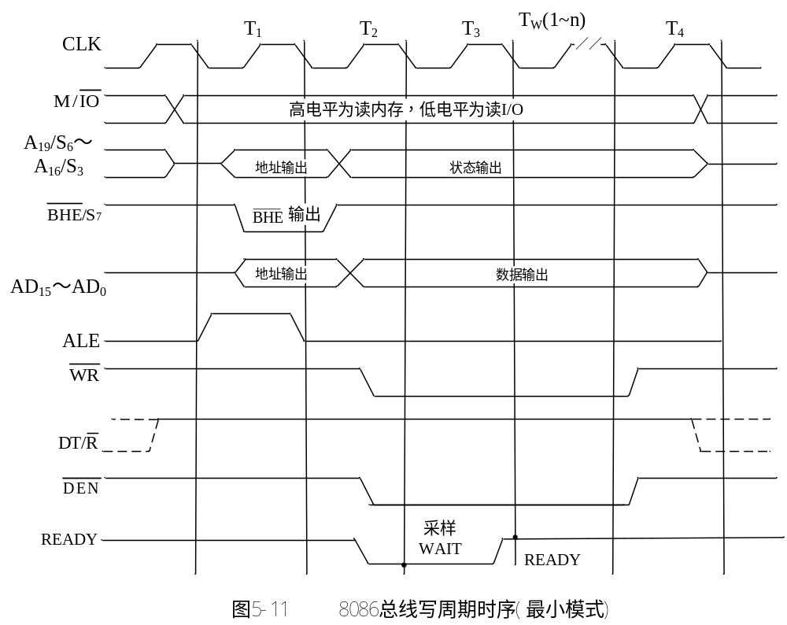
2）最小模式下的总线写操作

Slide 46

8088的总线读/写操作
8088和8086的总线周期时序波形基本上是一致的，所不同的只有以下几点：
（1）由于8088只有8位数据总线，因此，地址线A15～AD8不是分时复用线。这些线上的地址信号在整个读/写周期中均保持。
（2）地址/数据的分时复用线只有AD7～AD0，其操作时序同8086的A15～AD0。
（3）由于8088的34号引脚不是 ₇，而是 ，因此8088从T1开始就往 线上送出低电平有效信号，一直维持到T4。

Slide 47
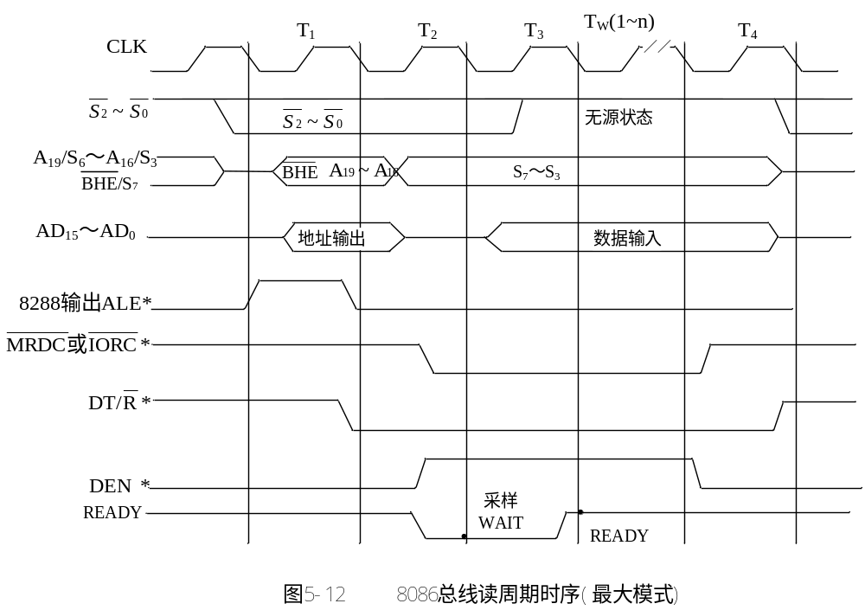



3）最大模式下的总线读操作
图中带*号的信号――ALE， ， 或 和DEN都是由8288根据CPU的 ， ， 的组合产生的

Slide 48
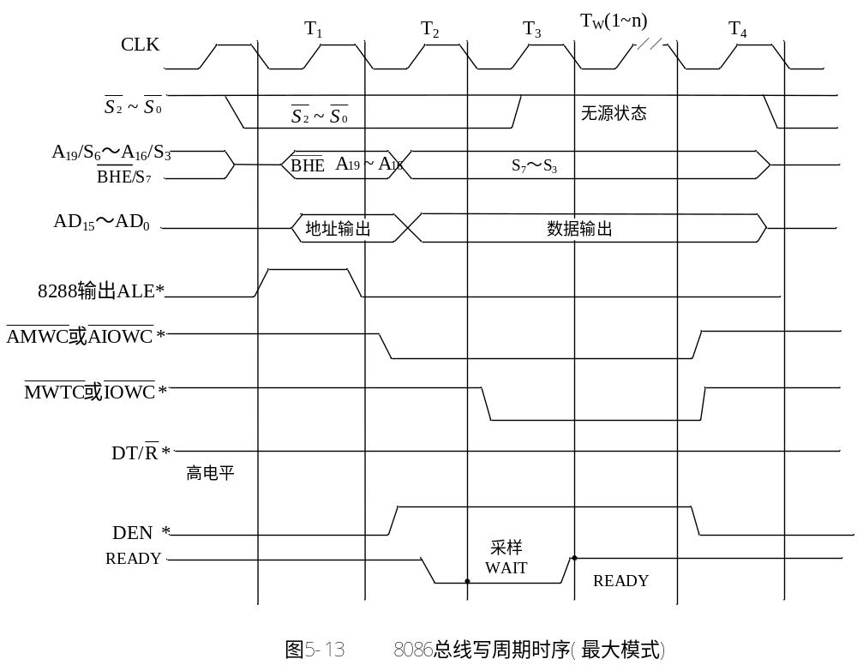
4）最大模式下的总线写操作

Slide 49
5）总线空操作
CPU只有在和存储器或I/O端口之间交换数据，或装填指令队列时，才由总线接口部件BIU执行总线周期，否则，BIU将进入总线的空闲周期T_{I}。

Slide 50

（3）、暂停操作
当CPU执行一条暂停指令HLT（Halt）时，就停止一切操作，进入暂停状态。暂停状态一直保持到发生中断或对系统进行复位时为止。在暂停状态下，CPU可接收HOLD线上（最小模式下）或 线上（最大模式下）的保持请求。当保持请求消失后，CPU回到暂停状态。

Slide 51
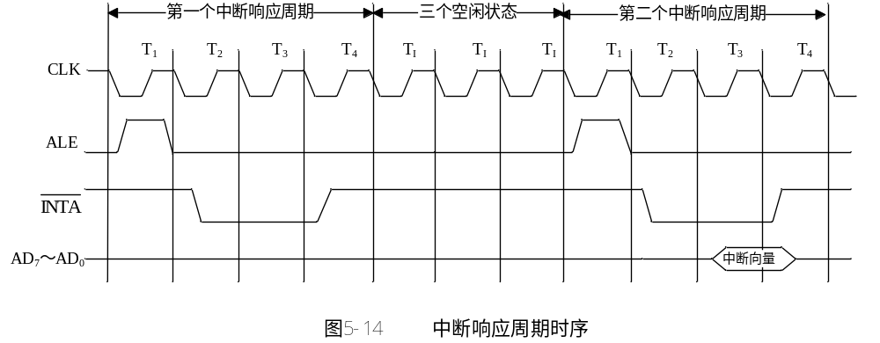

（4）、中断响应总线周期操作
第一个中断响应周期
  CPU从 引脚上向外设端口(一般是向8259A中断控制器)先发一个负脉冲，表明其中断申请已得到允许，插入3个或2个空闲状态T_{I}（对8088则不需插入空闲周期）
第二个中断响应周期
  从 发第二个负脉冲 ，接收外设的中断类型码

Slide 52
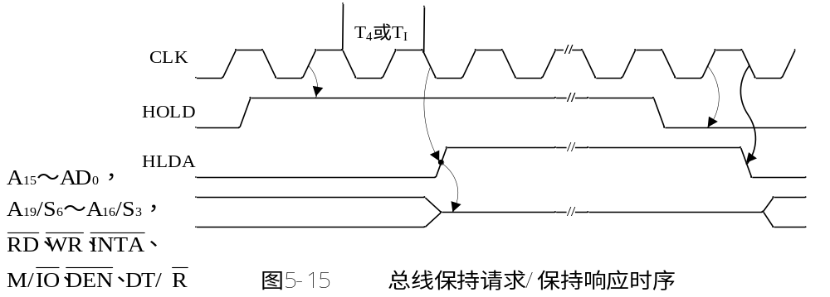
（5）、总线保持或总线请求/允许操作
当一个系统中具有多个总线主模块时，除CPU之外的其它总线主模块为了获得对总线的控制，需向CPU发出总线保持请求情号，当CPU接到此请求信号，并在同意让出总线时，就向发该请求的主模块发响应信号。
1）最小模式下的总线保持请求/保持响应操作

Slide 53
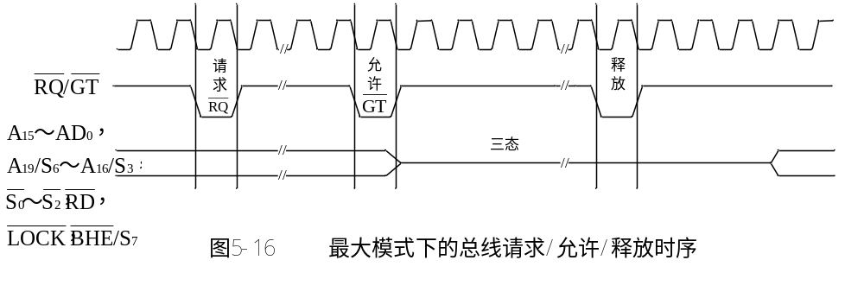
2）最大模式下的总线请求/允许/释放操作

Slide 54
5.6 微机常用总线技术
1.概述
2.PC总线的发展
3.ISA总线
4.PCI总线

Slide 55
分类
片内总线
连接ALU与各种寄存器等各个功能部件
片总线（局部总线）
连接各主板上的各芯片
内总线（系统总线）
连接计算机系统各插件板
外总线
连接各计算机系统以及计算机系统与外设

Slide 56
性能指标
总线宽度
一次可以同时传输的数据位数
总线频率
总线工作时每秒钟内能传输数据的次数
传输率
每秒钟能处能传输的字节数－MB/s
传输率＝总线宽度/8×总线频率
例：PCI总线宽度32位，频率33MHz
数据传输率＝32b/8×33MHz＝132MHz

Slide 57
总线的操作过程
申请
寻址
数据传输
结束

Slide 58
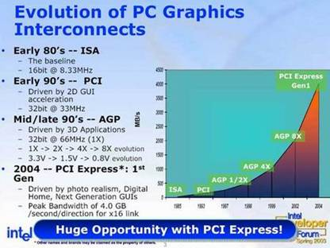
PC总线的发展

Slide 59
常见系统总线标准
1．PC/XT、ISA（PC/AT）总线
2．MCA、EISA总线
3．VESA、PCI总线
4．AGP总线

Slide 60
IBM PC/XT总线引脚图
IO CHRDY
IO CHCHK
D7
D0
AEN
A19
A0
. . .
. . .
A1
A10
A31
. . .
. . .
B1
B10
B31
GND
GND
MEMR
IOR
MEMW
IOW

Slide 61
ISA总线引脚示意图
ISA
. . .
. . .
A1
A31
C1
C18
. . .
. . .
B1
B31
D1
D18

Slide 62
ISA总线引脚示意图
RESET DRV
8
位
总
线
,
原
PC/XT
总
线
#I/O CH CHK
ISA
#OWS
D0~D7
#SMEMW
#SMEMR
#IOW
#IOR
#I/O CH RDY
#REFRESH
AEN
CLK
T/C
BALE
A0~A19
OSC
IRQ3~IRQ7、IRQ9
#DACK1～#DACK3
DRQ1～DRQ3
#MEM CS 16
ISA
扩
展
16
位
总
线
#SBHE
#IO CS 16
A17～A23
IRQ10~IRQ12、IRQ14、IRQ15
#DACK0、#DACK5～#DACK7
#MEMR
DRQ0，DRQ5～DRQ7
#MEMW
#MASTER16
D8~D15

Slide 63

PCI总线
PCI总线插槽

Slide 64
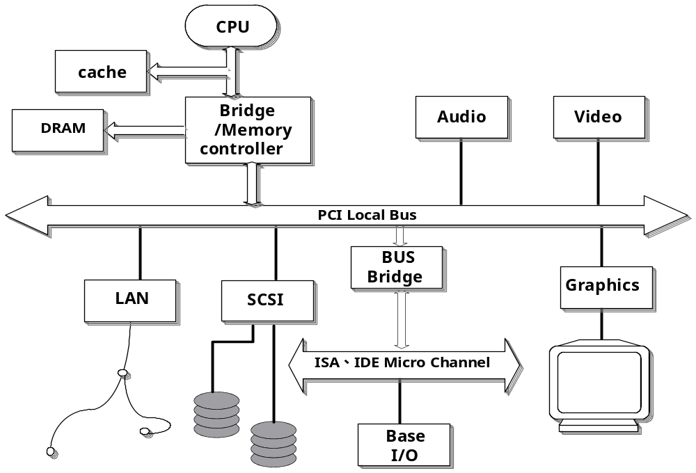
现代微机总线机构示意图

Slide 65
PCI局部总线的特点
线性突发传输。
存取延误极小。
总线主控及同步操作。
独立于CPU的结构。
低成本、高效益。
兼容性。
预留发展空间。

Slide 66
其他总线
1．RS-232
2. IEEE1394、USB
3．SCSI

